Slide 1
週休２日モデル工事の実施について（概要版）
苫小牧港管理組合
１．目的
モデル工事実施の流れ
建設業界においては、担い手不足が懸念され、若手の技術者や技能労働者の確保・育成を中心とした将来の担い手確保が重要な課題であり、若年技術者等の入職促進策として、建設現場における「週休２日」の確保などによる働き方改革の実現が求められている。
建設現場における「週休2日」を確保していくに当たり、現場における現状の課題や問題点を把握するため、モデル工事を実施する。
入札公告文および特記仕様書に「週休２日モデル工事」であることを明記 する。
公告段階
２．週休２日とは
受注者は「週休２日」の取組意思を表明し、施工協議簿に協議記録を残す。
計画工程表（休日取得計画）を施工計画書に添付し、工事監督員へ提出 する。
本モデル工事における「週休2日」とは、工期内において、土日・祝日に関わらず、週休２日（４週８休）相当の現場閉所を行うことをいう。（年末年始６日間及び 夏期休暇３日間は現場閉所日から除く）
※ただし「週休2日の確保」の取組は、将来の担い手確保、入職しやすい環境づくりを目指すものであることから、週休２日の実施にあたっては、その趣旨に 沿うよう努めるものとする。
契約後
週休２日の実施状況は関係書類（日報、出勤簿、作業日誌、安全日誌等） により確認する。
現場閉所の状況に応じ、労務費、機械経費、間接工事費を補正する。
工事施工 段階
３．適用時期
工事監督員は、関係書類（日報、出勤簿、作業日誌、安全日誌等）により 休日の取得状況を確認し、工事施行成績評定において適切に評価を行う。
受注者（下請業者含む）はアンケート調査に協力する。
令和３年（2021年）10月1日以降に入札を行う工事より適用
完成後
４．対象工事
○週休２日で施工する場合、現状より工期が長くなり、安全施設のリース代等を含む共通仮設費や現場技術者の給与等を含む現場管理費、機械経費 が官積算の計上額とがかい離する可能性がある。
間接工事費について最新の施工実態をふまえ見直しを行うとともに、
機械経費や労務費について、週休２日の実施に伴い必要となる経費を適切 に計上できるよう補正を行う。
【補正係数（土木工事の場合）】
・工期設定支援システムを活用するなどして週休２日による工期設定を行った工事
（災害復旧工事、緊急対応工事及び工期末に制限のある工事などは除く）を対象
・週休２日の実施については、契約後、受注者が選択 （施工者希望型のみ）
５．成績評定および経費の補正
 | ４ 週６ 休 | ４ 週７ 休 | ４ 週８ 休 以上
労務費 | １．０１ | １．０３ | １．０５
機械経費（賃料） | １．０１ | １．０３ | １．０４
共通仮設費 | １．０２ | １．０３ | １．０４
現場管理費 | １．０３ | １．０４ | １．０６
・週休2日（4週8休）の現場閉所を履行確認のうえ、工事施行成績評定で加点
（１点を加点）
・当初予定価格から４週８休以上を前提とした補正係数を各経費に乗じ、現場閉所の達成状況に応じて各経費を補正
・土木工事における機械設備について、労務費の補正の対象
・漁港工事においては、労務単価に加え機械経費(賃料）、共通仮設費及び現場管理費を補正の対象（4週8休以上）
2

Slide 2
週休２日モデル工事の実施について（概要版）
苫小牧港管理組合
改 定 概 要
漁港工事
○漁港工事において、これまで港湾５職種を除く労務単価のみの補正から、港湾５職種の労務
単価、機械経費（賃料）、共通仮設費、現場管理費についても、それぞれ補正対象とする。
○土木工事標準単価のうち、既設コンクリート構造物とりこわし工を週休2日補正の対象
とする。
令和３年１０月１日以降に入札を行う工事より適用
補正係数一覧

Slide 3
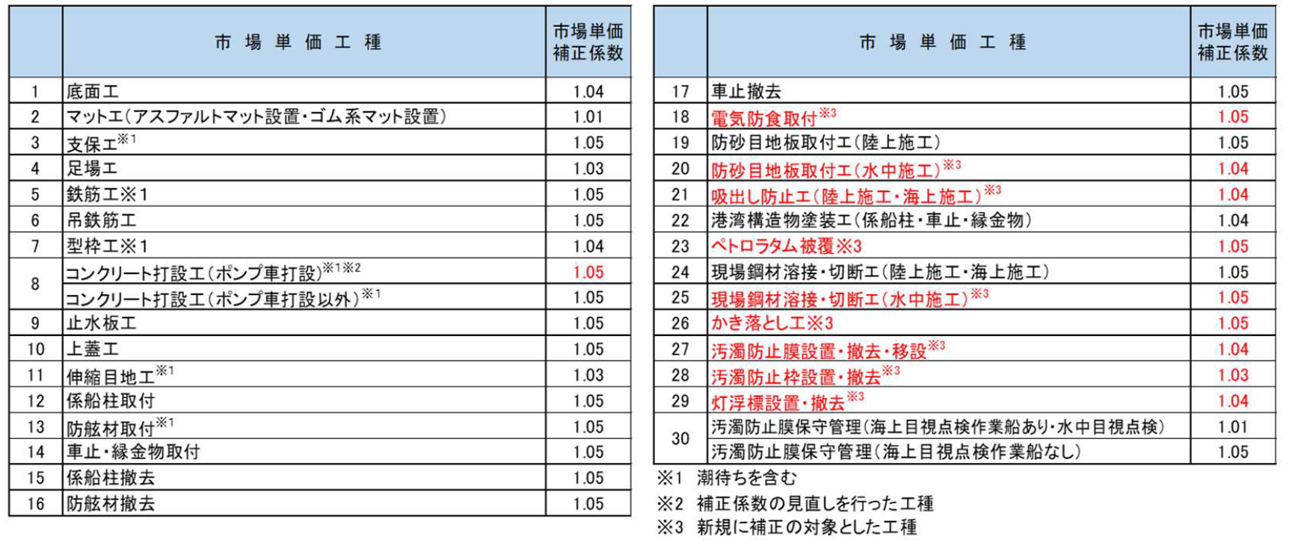
週休２日モデル工事の実施について（概要版）
苫小牧港管理組合
改 定 概 要
漁港工事
○漁港工事の市場単価を適用する工種について、対象工種の拡大及び補正係数の見直しを
行う。
令和３年１０月１日以降に入札を行う工事より適用
市場単価補正一覧
４週８休以上達成のみ適用
漁港工事市場単価の単価工種毎に補正係数を設定（標準市場単価に乗じ算出）
補正市場単価＝標準市場単価(施工規模等の補正後）×補正率

Slide 4
週休２日モデル工事の実施について（概要版）
苫小牧港管理組合
改訂概要
要領の改訂
【従来】
【改訂】
北海道建設部が定めた要領「週休2日モデル工事実施要領」および「営繕工事における週休２日モデル工事実施要領」に準じて実施する。
ただし、営繕工事の経費補正の取扱いについては、土木工事等に準ずる。
苫小牧港管理組合が定めた要領「週休2日モデル工事実施要領」を定め実施する。
北海道建設部の実施要領との相違点
陸上
〇北海道建設部では、「土木工事・漁港工事」と「営繕工事」は経費の補正方式が異なるが、苫小牧港管理組合では、「土木工事・漁港工事」の方式に統一化している。
北海道建設部「週休２日モデル工事実施要領 」
【取扱いの共通化】
土木工事・漁港工事
当初予定価格 ： ４週８休を前提とした経費計上
設計変更 ： 現場閉所達成状況に応じて変更
苫小牧港管理組合の取扱い（令和3年4月1日改定済）
土木工事・漁港工事・営繕工事
当初予定価格：４週８休を前提とした経費計上
北海道建設部「営繕工事における週休２日モデル工事実施要領」
営繕工事 当初予定価格 ： ４週８休を前提としない経費計上
設計変更 ： 現場閉所達成状況に応じて変更

